Slide 1
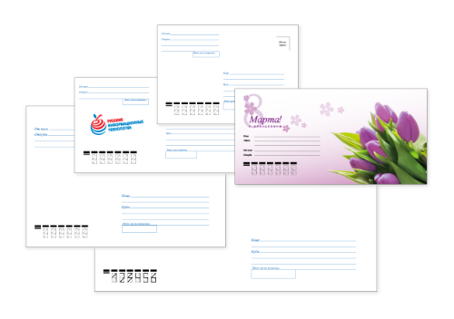
Презентация к уроку развития речи на конкурс «Лучший урок письма-2012»
Подготовили:
учитель истории С.А.Белякова и учитель русского языка и литературы В.В.Ильина

Slide 2
1. История возникновения письма

Slide 3
Узелковое письмо

Slide 4
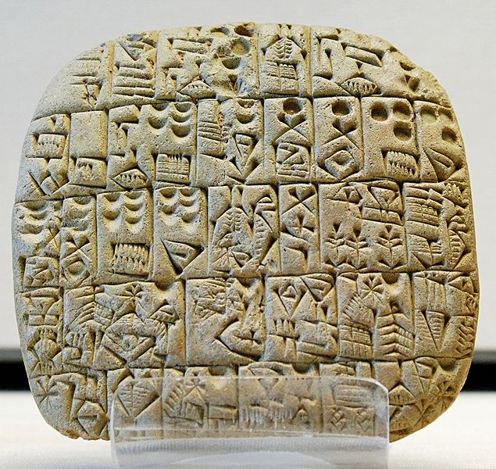
клинопись

Slide 5
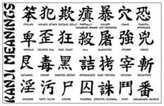
иероглифы

Slide 6
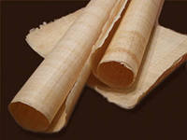
папирус

Slide 7
береста

Slide 8
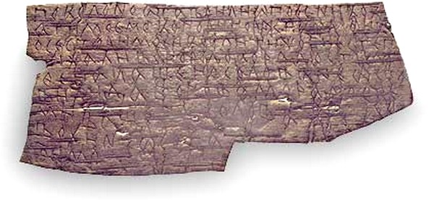
береста

Slide 9
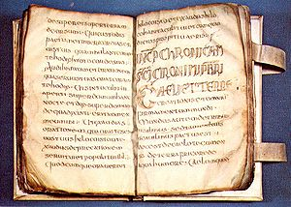
пергамент

Slide 10
Пригласительное письмо
2. Виды писем
Дорогой друг Т…!
Мне кажется, что нет ничего приятнее, как проводить время с друзьями, особенно с такими, как ты. Позволь надеяться, что мои слова ты одобряешь, а потому сегодняшний вечер проведёшь у меня, чем доставишь мне большое удовольствие.
Твой искренний друг
Я…И…

Slide 11
Просительное письмо
Многоуважаемый Н… И… Позвольте обратиться к Вам с убедительнейшею просьбою одолжить на самое короткое время …, чем премного обяжете искренне преданного Вам Я… Н…

Slide 12
Благодарственное письмо
Милостивый государь М… К…
Примите мою признательную благодарность за ваши услуги и одолжения, сделанные для меня. Я почёл бы особенною милостью, если бы Вы доставили бы мне случай быть чем-нибудь для Вас полезным. С почтением признательный
В…Д…

Slide 13
ПОЗДРАВИТЕЛЬНОЕ ПИСЬМО
Милостивый государь А…В…
Радуюсь и поздравляю Вас с прибавлением семейства. Вы теперь счастливый отец!
От души желаю, чтобы Вы непрерывно наслаждались семейным благополучием и счастьем.
С преданностью имею честь быть
Н…Г…

Slide 14
СОЧУВСТВЕННОЕ ПИСЬМО
Многоуважаемый Е….Р….
Ваша скорбь по случаю потери вашего отца, почтенного и горячо любимого всеми, его знавшими, настолько глубока, что я не смею надеяться хотя бы сколько-нибудь уменьшить ее своими утешениями.
Однако позвольте выразить Вам мое искреннее сочувствие Вашей ничем не заменимой потере.
Переносите мужественно и с покорностью поразивший Вас удар провидения. И на все воля божия. Преданный Вам А…. Ю…..

Slide 15
Рекомендательное письмо
Добрейший и премногоуважаемый Н…. Л….
Вручитель письма сего – мой задушевный приятель, которого прошу Вас любить и жаловать. Почту себя счастливым, если моя рекомендация доставит Вам новое знакомство.
Уверенный в Вашем ко мне душевном расположении, остаюсь душевно Вам преданный
Д….. Л…

